Slide 1
AI Practice
Taemin Lee
2021.10.19

Slide 2
인공지능 개발 구성요소

Slide 3

인공지능 개발 구성요소
AI Program
모델
“컴퓨터를 이용해 삶의 방정식을 푸는 르네상스 시대의 신”
입력 데이터
결과 데이터
기계 학습 알고리즘

Slide 4
인공지능 개발 구성요소
AI Program
데이터 수집
기계 학습 프레임워크
개발 도구
개발 서버
모델
입력 데이터
결과 데이터
기계 학습 알고리즘
∞. 모델 구조 연구 및 실험

Slide 5
인공지능 개발 구성요소
AI Program
데이터 수집
기계 학습 프레임워크
개발 도구
개발 서버
AI Hub
Scikit-learn
Google Colab

Slide 6
데이터 : AI Hub

Slide 7
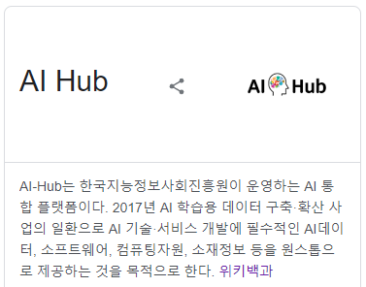
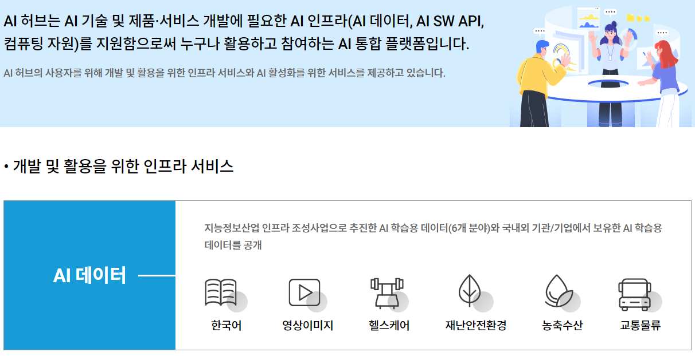
AI Hub
https://www.aihub.or.kr/

Slide 8
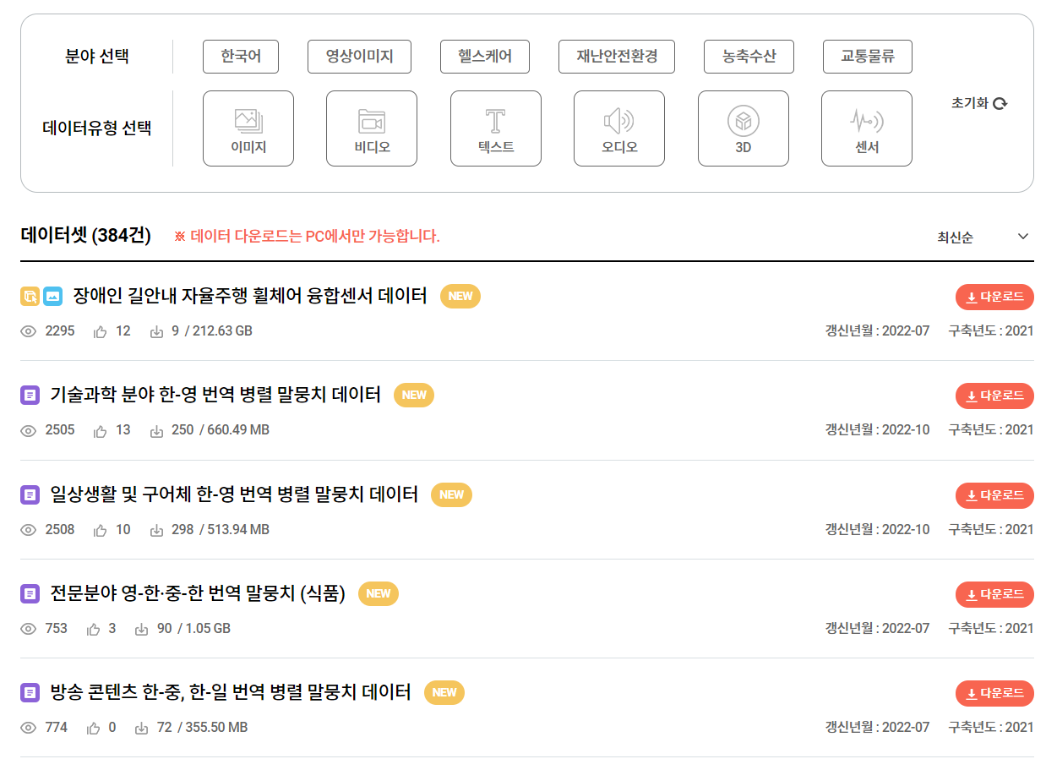
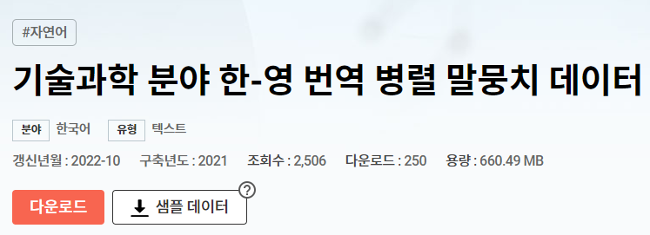
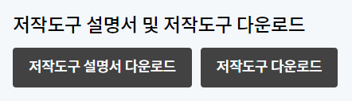
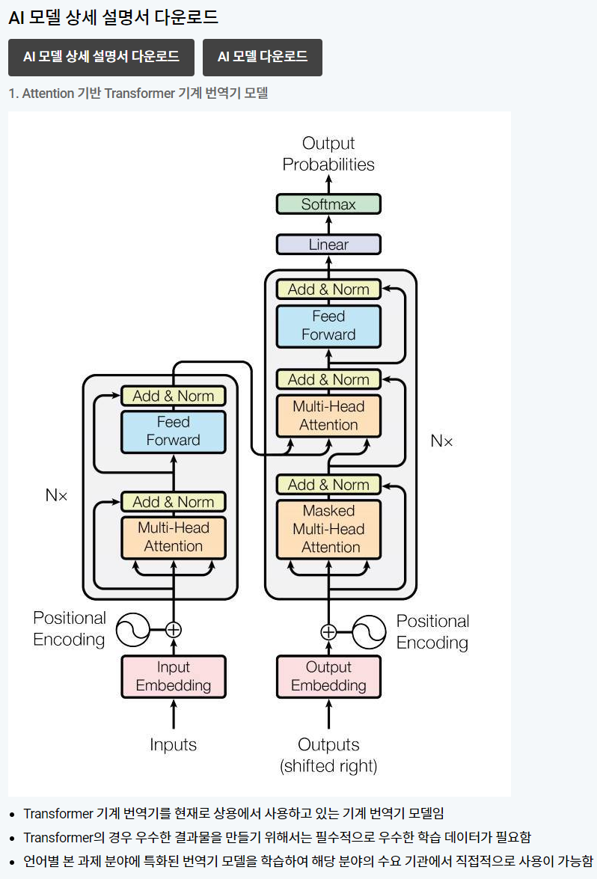
AI Hub
https://www.aihub.or.kr/

Slide 9
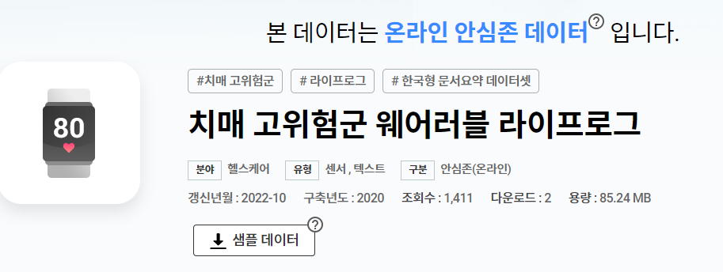
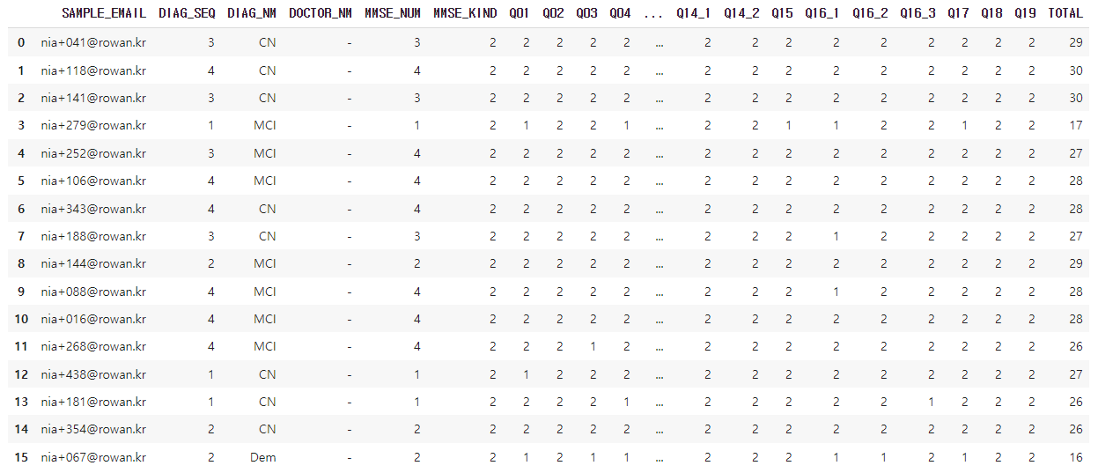
실습 데이터

Slide 10
기계학습 프레임워크 : Scikit-learn

Slide 11
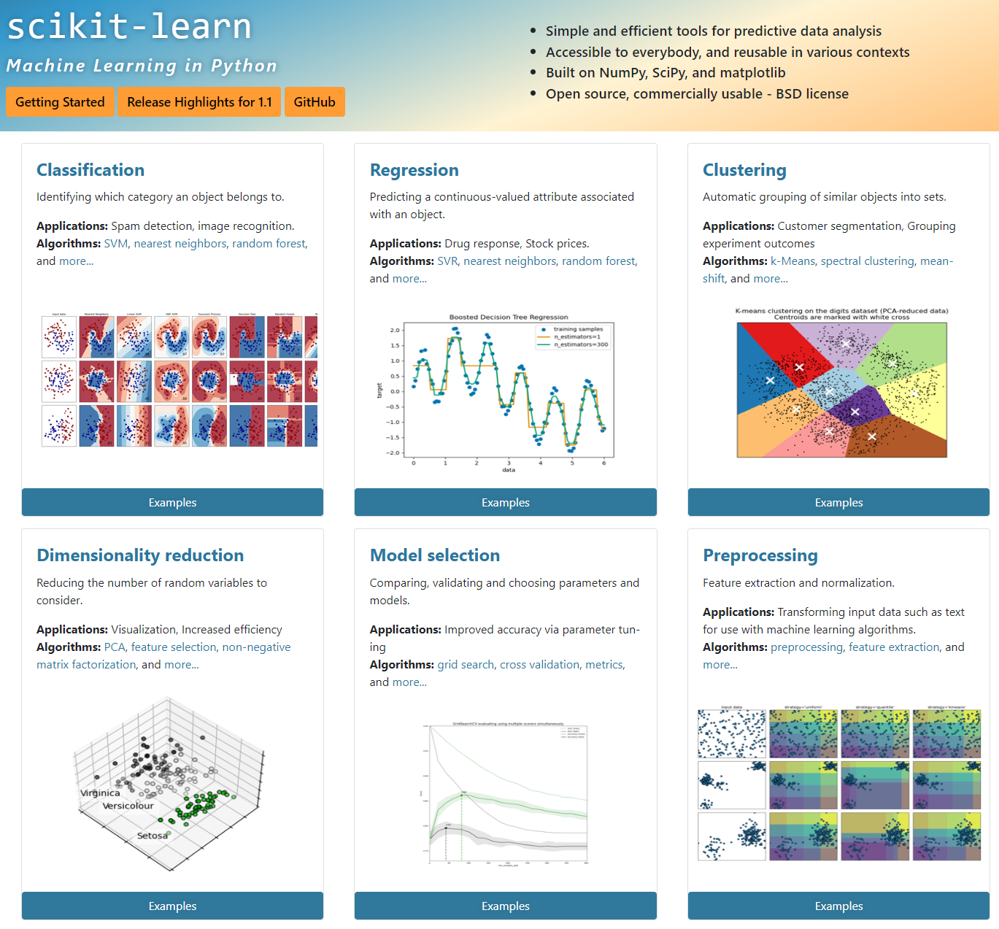
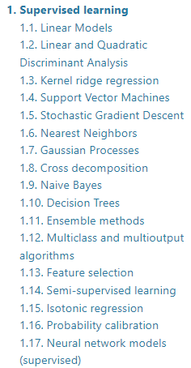
Scikit-learn

Slide 12
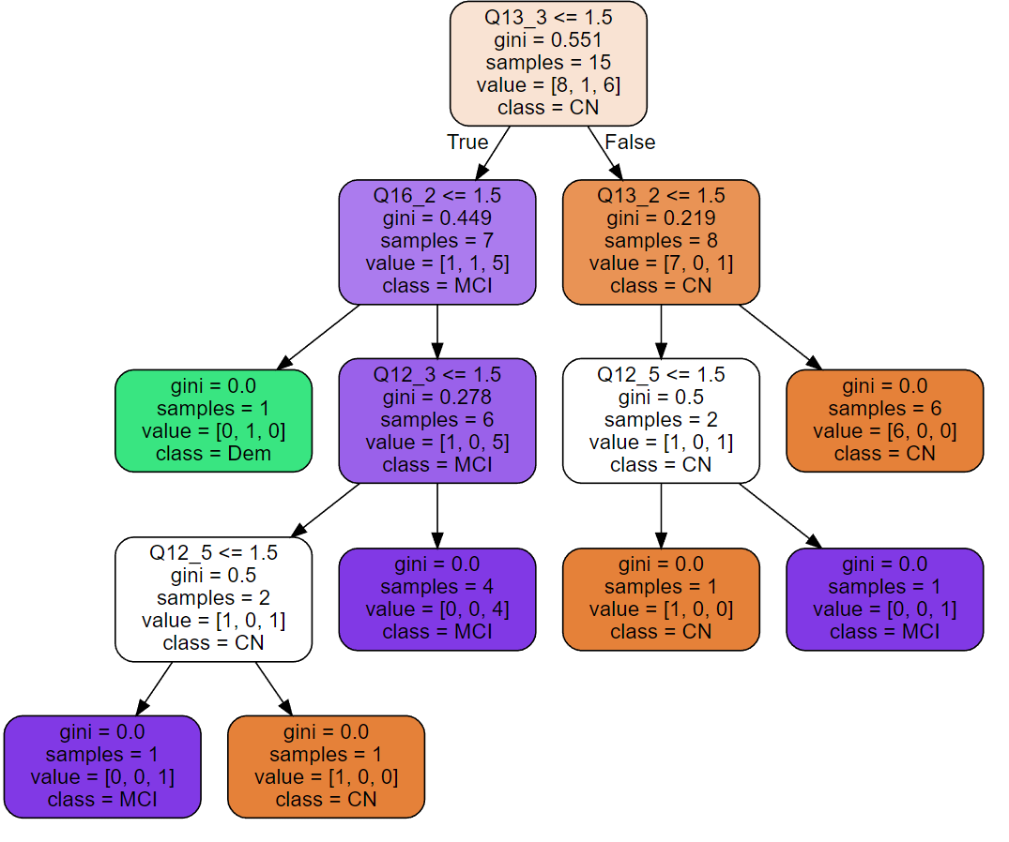
실습 알고리즘

Slide 13
개발 도구 : Colab

Slide 14
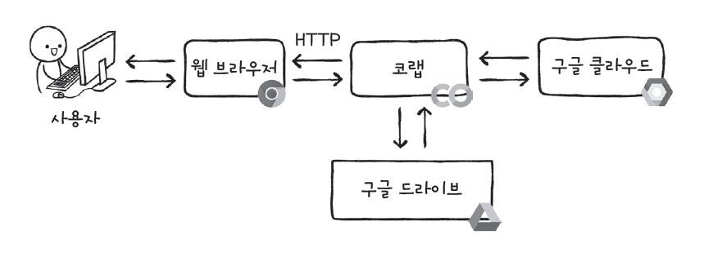
Colab
Google 에서 제공하는 온라인 기계학습 개발 환경
그림 출처 : https://post.naver.com/viewer/postView.nhn?volumeNo=26447765

Slide 15
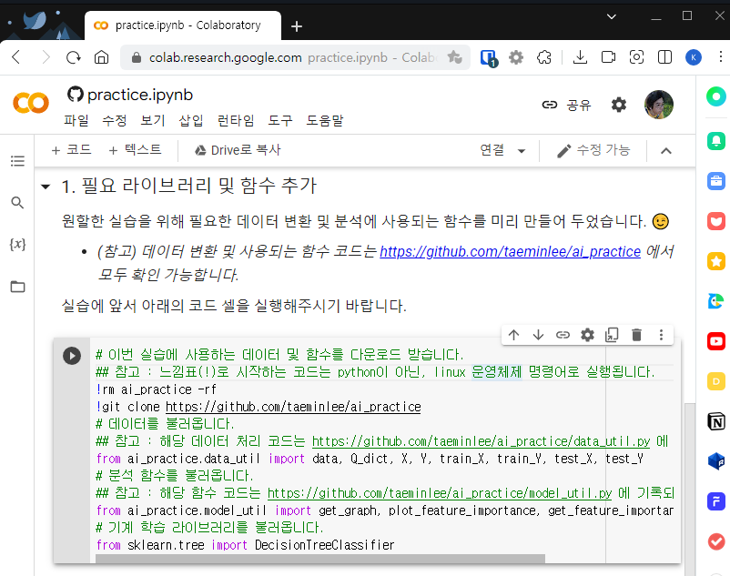
Colab : notebook
코드 작성 및 실행이 가능한 웹 편집 도구
텍스트 셀(cell)
파일 탐색기
코드 실행
코드 셀(cell)

Slide 16
Let’s practice!

Slide 17
인공지능 개발 구성요소 (Deep-learning)
AI Program
데이터 수집
기계 학습 프레임워크
개발 도구
개발 서버
AI Hub, Tensorflow Hub, Huggingface Hub
Pytorch, Tensorflow, Transformers, ETC…
*(with GPUs) AI Hub, Google Colab

